Slide 1
К Вам пришла проверка
Доклад Казуровой Ольги Алексеевны
Владимирская область ГАУВО СОЦ «Олимп»

Slide 2
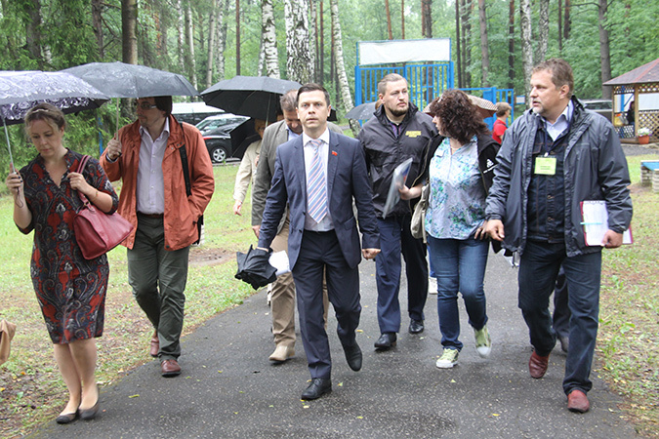
http://www.vladimir.kp.ru/daily/26399.7/3275362/
Евгения АЩАУЛОВА
(вчера, 01:00)
Фото: Петр СОКОЛОВ
Ревизия «КП-Владимир»: плюсы и минусы лагерей «Икар» и «Олимп»
Проверить детские оздоровительные лагеря 25 июня отправились депутаты Заксобрания и горсовета
А также представители городской администрации и общественного контроля. И мы с ними. Впечатления, сразу скажем, двойственные.

Slide 3
http://pri-kol.livejournal.com/11089705.html
СМИ СООБЩИЛИ О МАССОВОМ ПИЩЕВОМ ОТРАВЛЕНИИ В ДЕТСКОМ ЛАГЕРЕ "ОЛИМП" ВЛАДИМИРСКОЙ ОБЛАСТИ
Jun. 26th, 2015 at 9:45 PM
ВЛАДИМИР, 26 июня. В СМИ появилась информация о массовом пищевом отравлении в детском оздоровительном "Олимп" Владимирской области. Как пишет издание "Комсомольская правда", соответствующая информация появилась сегодня на туристическом форуме Владимира.
Кроме того, журналистам издания удалось связаться с депутатом Законодательного собрания Владимирской области Дмитрием Павловым, который рассказал, что его сын, отдыхающий сейчас в "Олимпе", также сообщил ему, что около 15 ребят разного возраста чем-то отравились.
"Сын сказал, что ночью ребятам в его корпусе было плохо, их рвало. А утром они узнали, что, оказывается, и в других корпусах была такая же картина. Пострадавших детей утром забрали родители и они уехали. Не могу ручаться, что это информация достоверная на 100 процентов. Будем разбираться, что же случилось в "Олимпе" той ночью", — сказал собеседник "КП".
Комментариев заведующей лагерем пока получить не удалось.

Slide 4
Федеральный закон от 26.12.2008
№ 294-ФЗ «О защите прав юридических лиц и индивидуальных предпринимателей при осуществлении государственного контроля (надзора) и муниципального контроля»
(далее - ФЗ «О проверках»).
Вступил в силу с 1 мая 2009 года, сейчас действует в редакции от 13.07.2015 года.

Slide 5
Теперь можно смело говорить, что все проверяющие госорганы делятся на три группы.
действует
ФЗ «О проверках»
(20 органов)
не действует
«ФЗ «О проверках»
(6 органов)
Иногда действует,
иногда нет
(3 органа)

Slide 6
Доля проверок, проводимых федеральными органами исполнительной власти -лидерами по числу проверок, от общего числа проверок
№ | Орган власти | Количество проверок | Доля от общего числа проверок | Суммарная доля нарастающим итогом
1 | МЧС России | 514042 | 31,8% | 31,8%
2 | Роспотребнадзор | 284911 | 17,6% | 49,5%
3 | Ростехнадзор | 189964 | 11,8% | 61,2%
4 | ФМС России | 145568 | 9,0% | 70,3%
5 | Роструд | 142752 | 8,8% | 79,1%
6 | Россельхознадзор | 71744 | 4,4% | 83,5%
7 | Росреестр | 69924 | 4,3% | 87,9%
8 | Ространснадзор | 61252 | 3,8% | 91,7%

Slide 7
Порядок проведения проверки (по ФЗ «О проверках)
Плановая
План
(ежегодный план проведения плановых проверок доводится до сведения заинтересованных лиц посредством его размещения на официальном сайте органа государственного контроля (надзора) или органа муниципального контроля в сети
Утвержденный план на сайте прокуратуры в срок до 31 декабря текущего календарного года.
Внеплановая
Основание для внеплановой проверки
Согласование с прокуратурой (не всегда)

Slide 8
Приказ (распоряжение) госоргана о проведении проверки с указанием конкретных проверяющих.
Уведомление от проверяющего органа за 24 часа.
Приход проверяющих //акт недопуска на объект.
Предъявление документов: удостоверение проверяющего (проверяющих) и приказ (решение о проведении проверки)
Сама проверка
Оформление итогов проверки = АКТ //письмо-несогласие с актом проверки (тут же) //ответ на письмо-несогласие с актом проверки (через 10 дней);
предписание//письмо-несогласие с предписанием//ответ на письмо-несогласие с предписанием;
приказ об устранении нарушений по предписанию;
Разбор дела в адм. порядке - например роспотребнадзор, но не прокуратура
Разбор дела в судебном. порядке
Обжалование в суде.
КОНЕЦ

Slide 9
или
распорядительные документы:
решение (протокол);
распоряжение;
постановление;
документ-несогласие с распорядительными документами:
письмо;
жалоба;
административный иск;
ответ на документ-несогласие с распорядительными документами;
письмо на продление сроков на устранение нарушений;
ответ на письмо о продлении сроков на устранение нарушений;
письмо об устранении нарушений.

Slide 10
Статья 8.1. Применение риск-ориентированного подхода при организации государственного контроля (надзора) (введена Федеральным законом от 13.07.2015 N 246-ФЗ)
ДЛЯ КОГО ?
Для производственных объектов к определенной категории риска либо определенному классу (категории) опасности.
КТО ОПРЕДЕЛЯЕТ ?
Орган государственного контроля (надзора) с учетом тяжести потенциальных негативных последствий возможного несоблюдения юридическими лицами, индивидуальными предпринимателями обязательных требований
КАКАЕ КРИТЕРИИ ?
Опасности определяются Правительством Российской Федерации, если такие критерии не установлены федеральным законом.
НЕ МОЖЕТ БЫТЬ
выездная плановая проверка
МОЖЕТ БЫТЬ
сокращенный срок проведения проверки

Slide 11
Статья 13.2. Плановые (рейдовые) осмотры (введена Федеральным законом от 14.10.2014 N 307-ФЗ)
выявление нарушений
в пределах своей компетенции меры по пресечению таких нарушений
в письменной форме до сведения руководителя (заместителя руководителя) органа государственного контроля (надзора), муниципального контроля
принятие решения о назначении внеплановой проверки юридического лица, индивидуального предпринимателя по основаниям, указанным в пункте 2 части 2 статьи 10 настоящего Федерального закона.

Slide 12
Статья 13.3. Единый реестр проверок (введена Федеральным законом от 31.12.2014 N 511-ФЗ)
Органами исполнительной власти субъектов Российской Федерации, регионального государственного контроля (надзора) с 1 июля 2016 года.
Органами муниципального контроля с 1 января 2017 года.

Slide 13
Статья 15. Ограничения при проведении проверки
Не относятся к полномочиям проверяющего органа
Проверять не соответствующие законодательству Российской Федерации;
Отсутствие при проведении руководителя
Не относятся к предмету проверки
Без оформления протоколов об отборе
Распространять тайную информацию
Превышать установленные сроки проведения проверки
Выставлять счет мероприятий по контролю

Slide 14
Статья 20. Недействительность результатов проверки, проведенной с грубым нарушением требований настоящего Федерального закона
Отсутствие оснований для проведения плановой проверки
Срок уведомления о проведении проверки
Согласование с органами прокуратуры внеплановой выездной проверки
Нарушение сроков и времени проведения проверок
Проведение проверки без распоряжения или приказа руководителя
Требование документов, не относящихся к предмету проверки
Непредставление акта проверки
Привлечение не аккредитованных в установленном порядке лиц
Участие в проведении проверок экспертов, в отношении которых проводятся проверки

